Slide 1


TALENTO CLOUD - TC21
Arte em Latas
PROJETO INTEGRADOR GRUPO 4
Diego Teixeira
Luis Seixas

Slide 2
Objetivo do site e Ferramentas utilizadas
Tema: Site para Loja de Tintas
Figma: diagramação do layout
VSCode: Codificação e testes (html, css, javascript)
Miro: representação DER
Navegador: Firefox/Chrome
sqliteonline.com: Criar e testar Banco de Dados versão PostgreSQL
onecompiler.com: Validação dos scripts JS

Slide 3
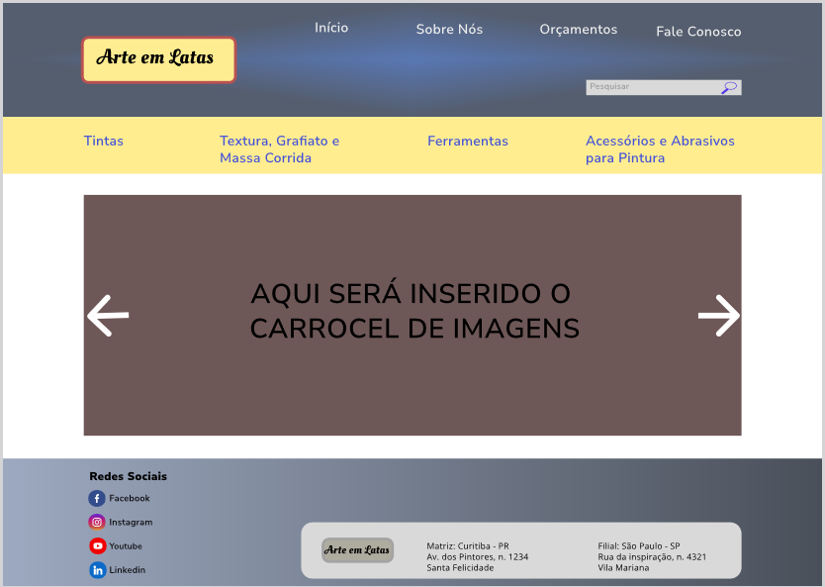
Protótipo página inicial

Slide 4
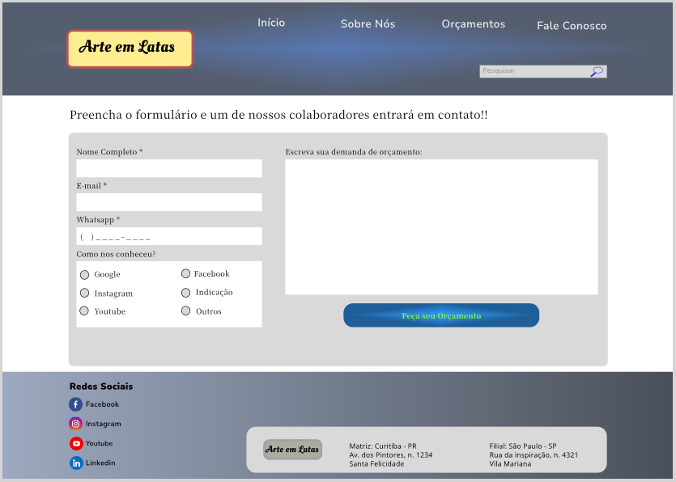
Protótipo página orçamento

Slide 5
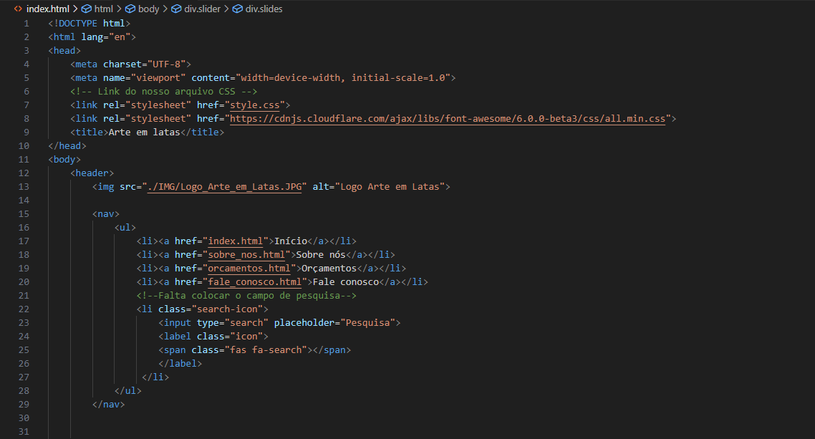
HTML página inicial (Header)

Slide 6
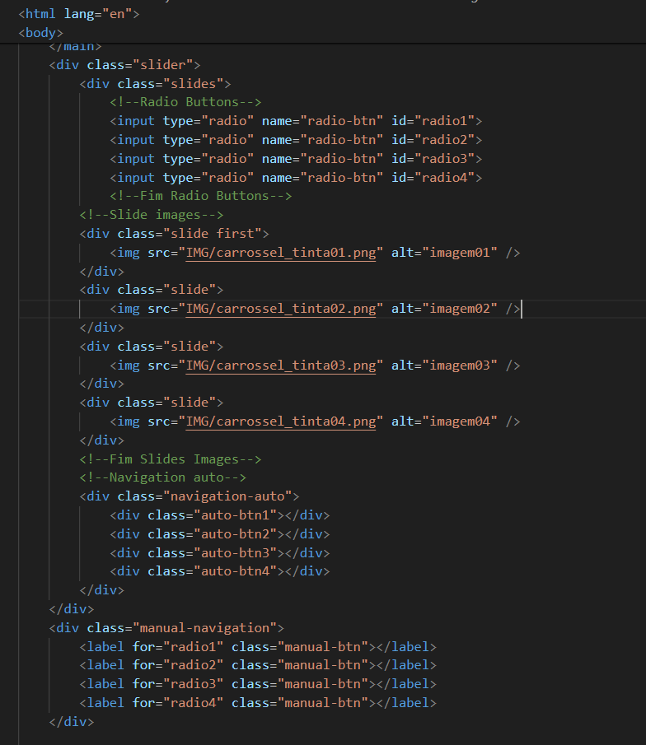
HTML página inicial
(Carrossel)

Slide 7
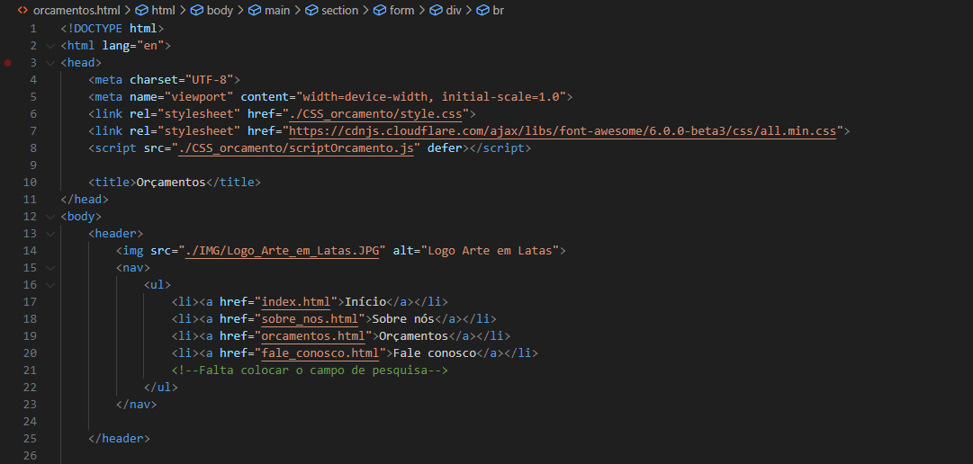
HTML página orçamento (Header)

Slide 8
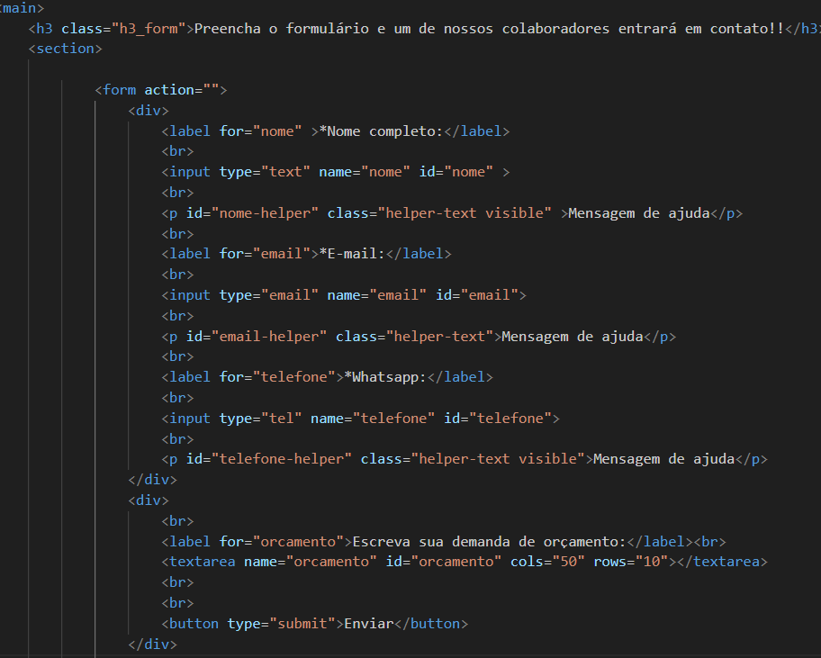
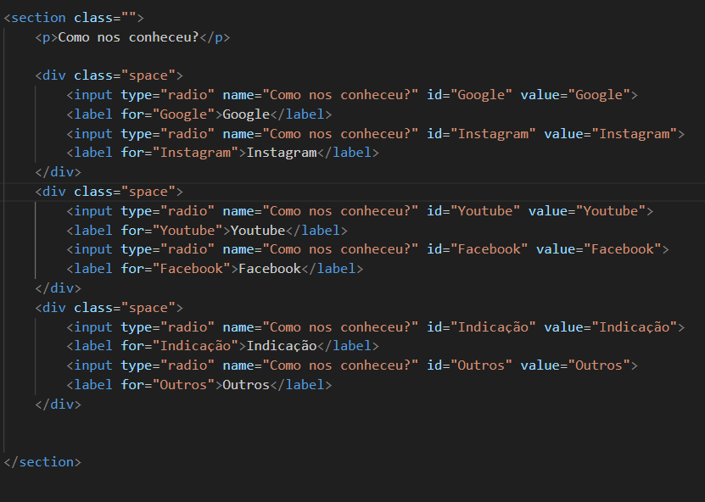
HTML página orçamento (Formulário)
parte 1
parte 2

Slide 9
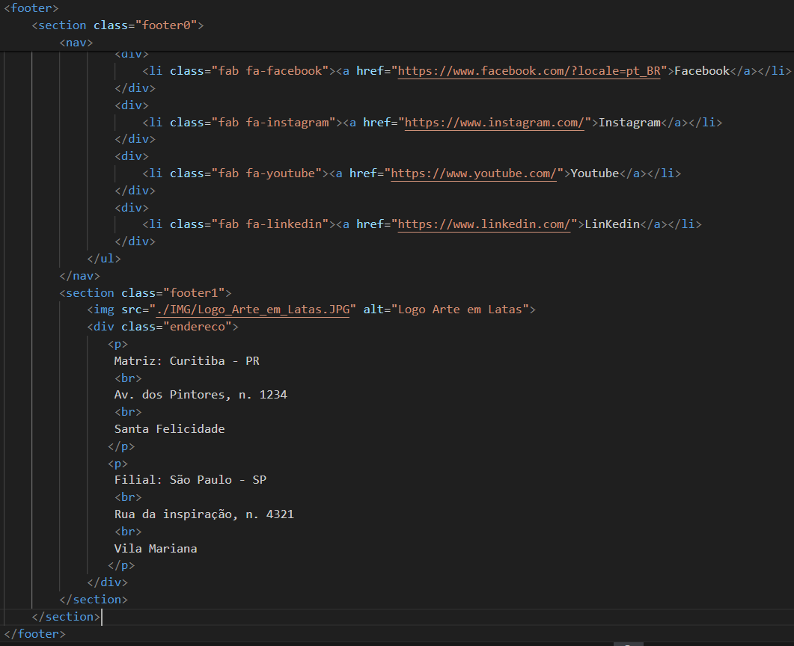
HTML página orçamento
(Footer)

Slide 10
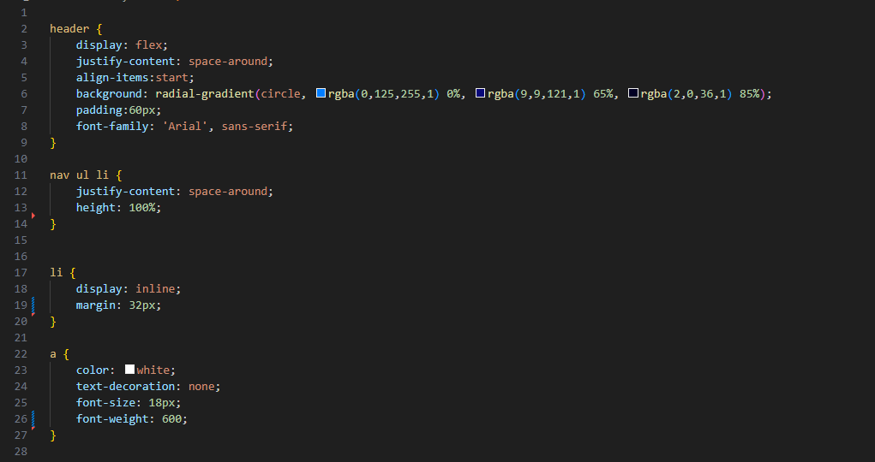
CSS padrão Header

Slide 11
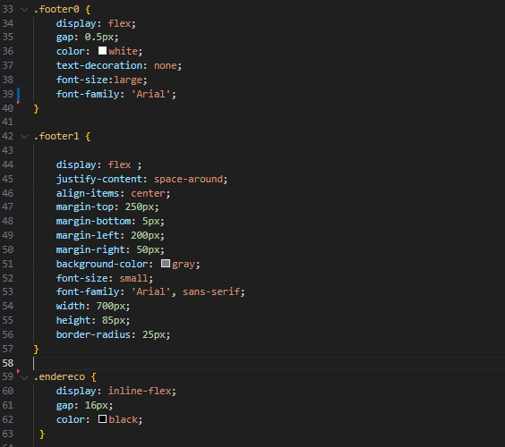
CSS padrão Footer

Slide 12
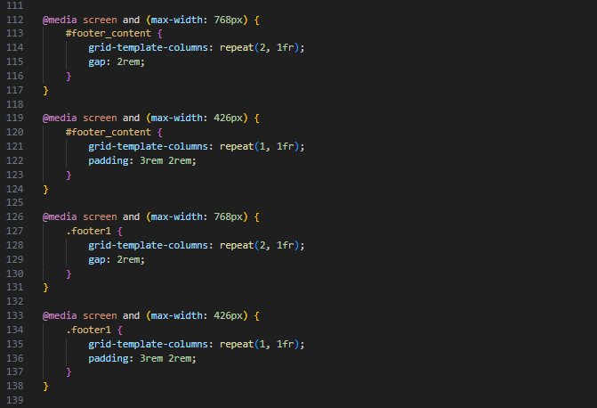
CSS padrão expansividade

Slide 13
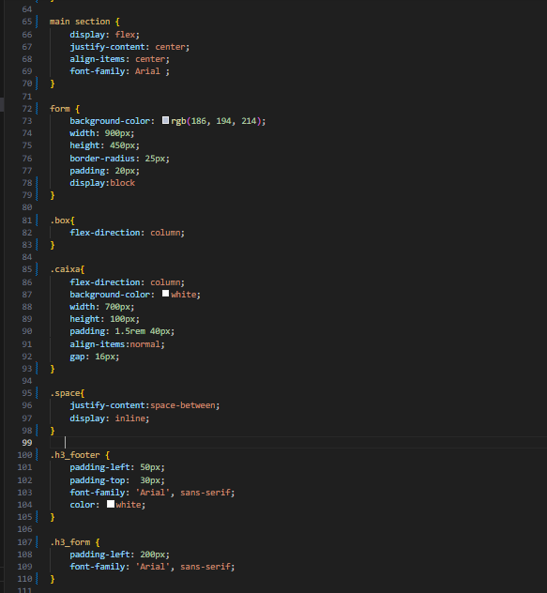
CSS Formulário página orçamento

Slide 14
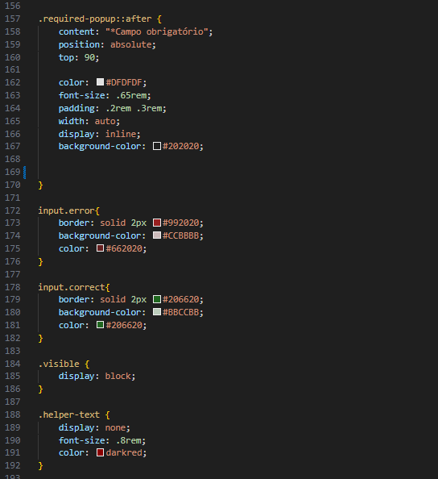
CSS Validação formulário página orçamento

Slide 15
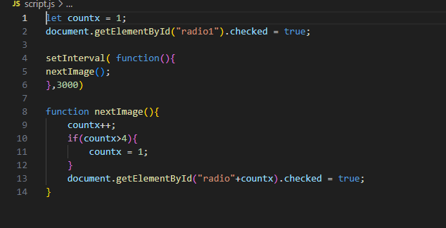
JavaScript Carrossel página inicial

Slide 16
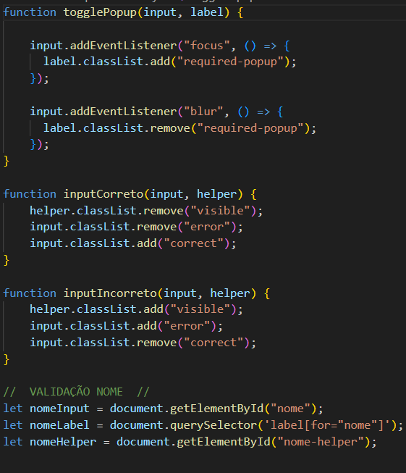
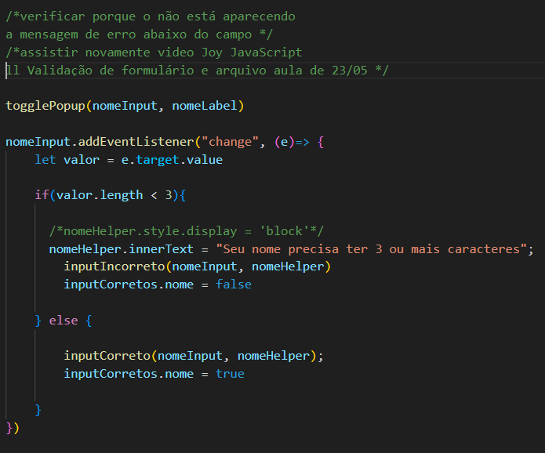
JavaScript Validação formulário página orçamento

Slide 17
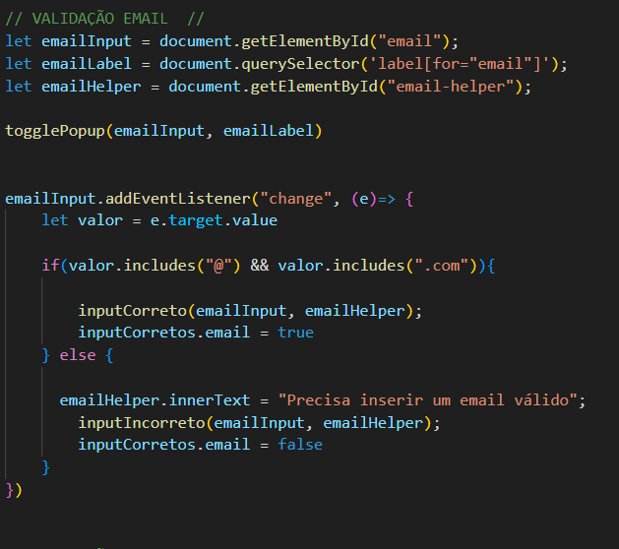
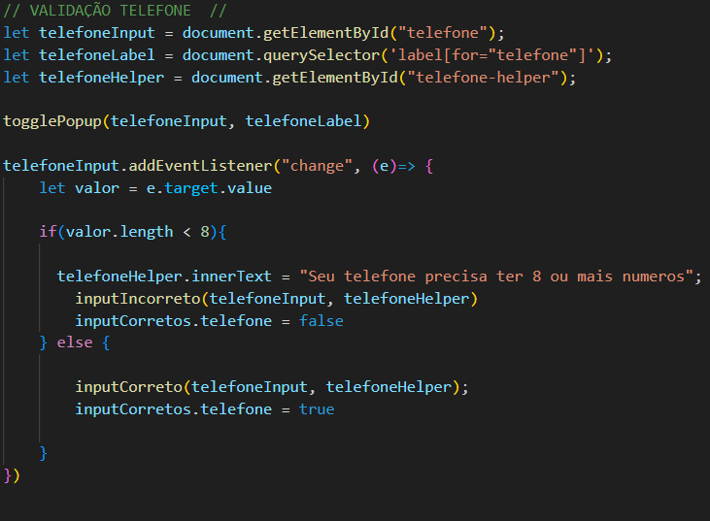
JavaScript Validação formulário página orçamento

Slide 18
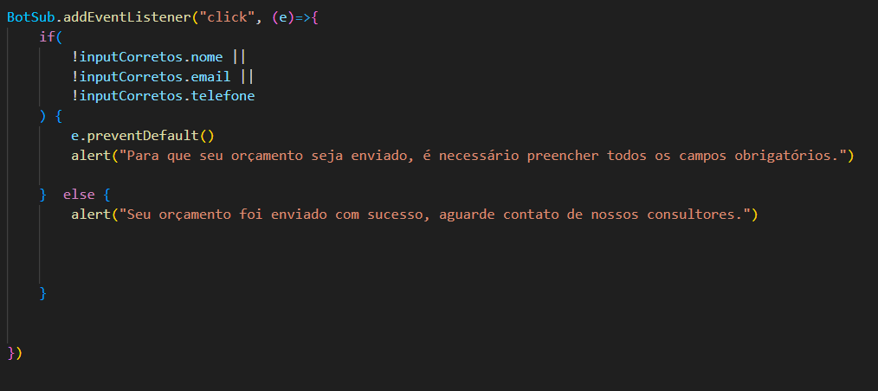
JavaScript Validação formulário página orçamento

Slide 19
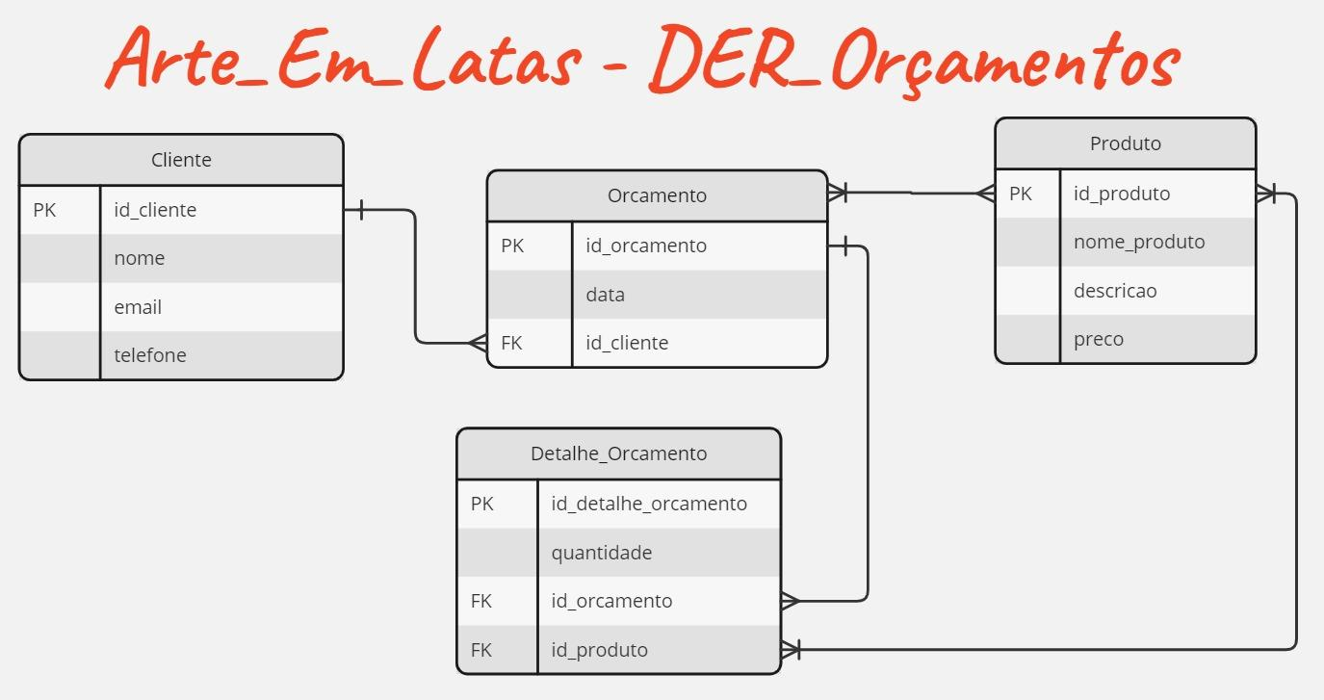
DER formulário orçamento

Slide 20
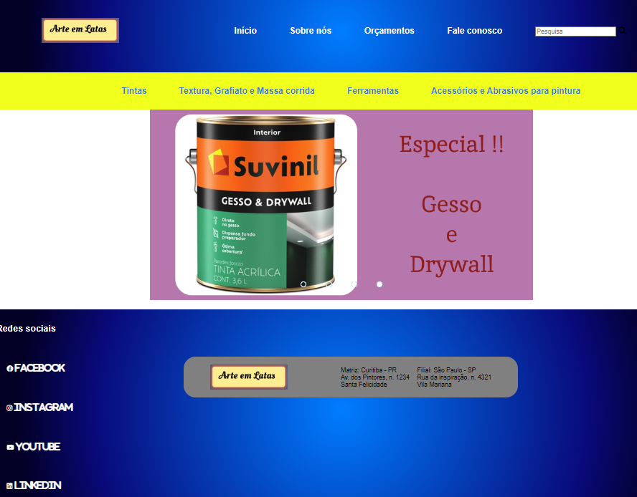
PÁGINA INICIAL
TESTE / HOMOLOGAÇÃO.

Slide 21
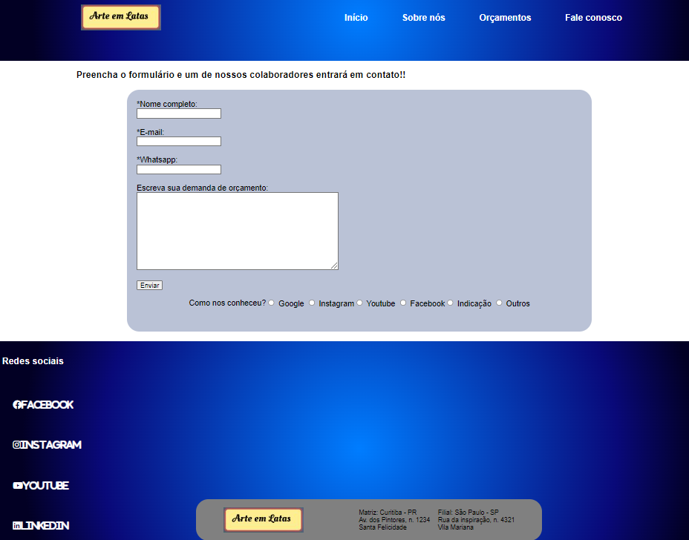
PÁGINA Orçamentos
TESTE / HOMOLOGAÇÃO.

Slide 22
Principais Dificuldades
Inexperiência com programação e uso de git
falta de experiência anterior com algumas das ferramentas utilizadas no curso
Agendas com poucos horários de encontro dos integrantes da equipe devido às atividades laborais dos membros time serem em horários incompatíveis.
Diluição da equipe de 5 para 2 integrantes com a desistências dos outros membros.

Slide 23
Principais Ganhos do grupo
Capacidade de resolver problemas.
Capacidade de organizar a solução do problema conforme proposto no projeto.
Capacidade de buscar auxílio em outras fontes que não o curso.
Consideramos ótimo o ganho de conhecimento nas ferramentas de programação e diagramação oferecidas no curso pela PROZ e pelos professores.

Slide 24
Próximos desafios
Finalizar as demais páginas do site e suas funcionalidades.
Elaborar melhorias nas cores com aprofundamento em UX pelos desenvolvedores.
Aplicar melhorias na responsividade do site.
Integração com Banco de Dados.
Criação de pipeline para publicação/atualização automatizada em nuvem.

Slide 25

Disponível no github
https://github.com/luis-seixas/Projeto_Integrador_TC_21_G4

Slide 26

Obrigado!
Diego Teixeira
Luis Seixas
TC21-G4

